Slide 5
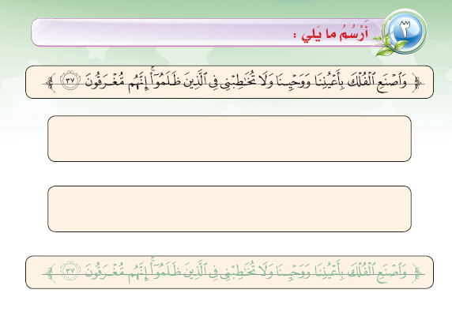

Slide 6
العمل المفيد عبادة وهو عماد المستقبل
الناس كل منهم يحاج إلى الآخر وإن لم يشعروا بذلك
من يتقن عمله يثاب على ذلك

Slide 7
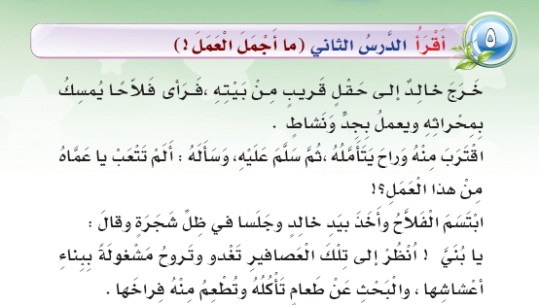

Slide 8
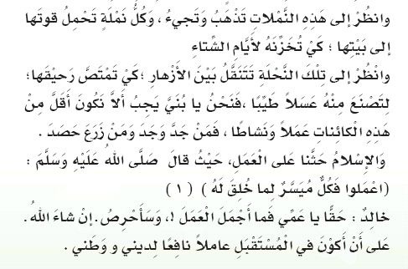

Slide 9
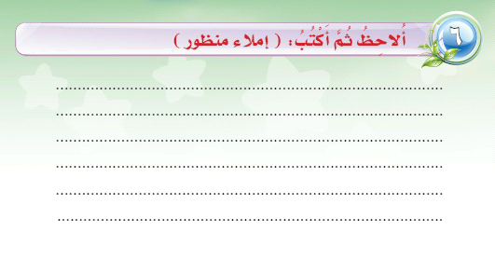

Slide 10
حاولت النملة حمل حبة اللوز فلم تستطع فحاولت مرة أخرى فلم تستطع فذهبت إلى بعض أصدقائها ودعتهم لمساعدتها في حمل الثمرة وعادت النملة فرحة

Slide 12
